Slide 1
交变电流、电磁振荡、电磁波与传感器
物理
2025
主讲：小瑞老师

Slide 2
第1节
交变电流的产生与描述

Slide 3
考点1 正弦式交变电流的产生及变化规律
1.产生:线圈绕垂直于磁感线方向的轴匀速转动。
2.两个特殊位置的特点
(1)线圈平面与中性面重合时,S⊥B,Φ最大, =0,e=0,i=0,电流方向将发生改变。
(2)线圈平面与中性面垂直时,S∥B,Φ=0, 最大,e最大,i最大,电流方向不改变。
(3)电流方向的改变:线圈通过中性面位置时,电流方向发生改变,一个周期内线圈两次 通过中性面位置,因此电流的方向改变两次。
(4)感应电动势的最大值E_{m}=nBSω,与转轴位置无关,与线圈形状无关。

Slide 4

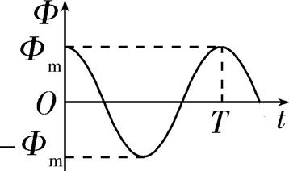

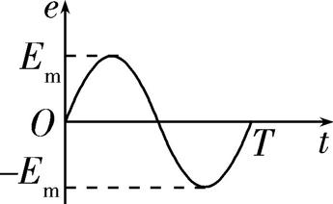
3.交变电流的变化规律(从线圈在中性面位置开始计时)
 | 函数表达式 | 图像
 | Φ=Φ_{m} cos ωt=BS cos ωt
 | e=E_{m} sin ωt=nBSω sin ωt

Slide 5
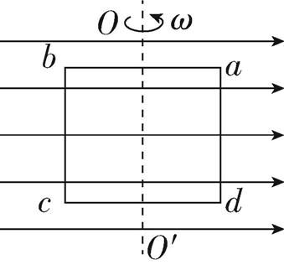
即练即清
判断正误,正确的打√,错误的打✕。
如图所示,一正方形线圈abcd在匀强磁场中绕垂直于磁感线的对称轴OO'匀速转动,沿 着OO'方向观察,线圈沿逆时针方向转动。已知匀强磁场的磁感应强度大小为B,线圈匝 数为n,边长为l,电阻为R,转动的角速度为ω。 (1)线圈匀速转动时不会产生正弦式交变电流。 ( )
✕
(2)当线圈转至图示位置时,穿过线圈的磁通量为0。 ( )
(3)当线圈转至图示位置时,穿过每匝线圈磁通量 的变化率为Bl²ω。 ( )
√
√

Slide 6
提分关键·规律总结
书写交变电流瞬时值表达式的基本思路
(1)求出角速度ω,ω= =2πf。
(2)确定正弦式交变电流的峰值,根据已知图像读出或由公式E_{m}=nBSω求出相应峰值。
(3)明确线圈的初始位置,写出对应的函数关系式。

Slide 7
考点2 交变电流四值的理解与应用
 | 物理含义 | 重要关系 | 适用情况及说明
瞬时值 | 交变电流某一时刻的值 | e=E_{m} sin ωt i=I_{m} sin ωt | 计算线圈某时刻的受力 情况
峰值 | 最大的瞬时值 | E_{m}=nBSω I_{m}= | 讨论电容器的击穿电压
平均值 | 交变电流图像中图线与 时间轴所围的“面积” 与时间的比值 | =BL =N = | 计算一段时间内通过导 线横截面的电荷量

Slide 8
有效值 | 跟交变电流的热效应等 效的恒定电流的相关值 | E= U= I= 适用于正弦 式交变电流 | 计算与电流的热效应有 关的物理量(例如电功、 电功率、电热、保险丝 的熔断电流等)

Slide 9
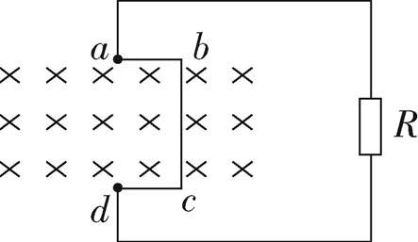
能力进阶
典例 如图所示,电阻为r的单匝金属直角线框abcd放置在磁感应强度大小为B的匀强 磁场中,a、d两点连线与磁场垂直,ab、cd的长度均为l,bc的长度为2l,定值电阻的阻值 为R。线框绕ad连线以角速度ω匀速转动,从图示位置开始计时,则 ( ) A.线框每转一圈,回路电流方向改变一次
D
B.回路中产生的感应电动势有效值为2Bl²ω
C.a、d两点间的电压为 Bl²ω
D. 周期内通过R的电荷量为

Slide 10
解析 线框产生的是正弦式交变电流,在一个周期内其方向改变2次,A错误。回路 中产生的感应电动势有效值E= = = Bl²ω,a、d两点间的电压为路端电压,U=
E= Bl²ω,B、C错误。 周期内通过R的电荷量 = t= t= = ,D正
确。

Slide 11
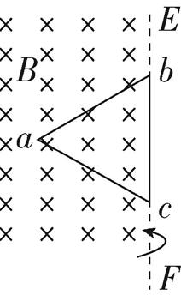
进阶1 (由一般到特殊)如图所示,边长为L、阻值为R的等边三角形单匝金属线圈abc 从图示位置开始绕轴EF以角速度ω匀速转动,EF的左侧有垂直纸面向里的匀强磁场,磁 感应强度的大小为B,右侧没有磁场。下列说法正确的是 ( ) A.图示位置通过线圈的磁通量最大,磁通量的变化率也最大
B.从图示位置转出磁场的过程中,线圈中产生逆时针方向的感应电流
C.线圈中产生的感应电动势的最大值为
C
D.转动一周,外力做功的功率为

Slide 12
解析 题图所示位置通过线圈的磁通量最大,磁通量的变化率为0,A错误。从题图 所示位置转出磁场的过程中,根据楞次定律可知,线圈中产生顺时针方向的感应电流,B 错误。线圈中产生的感应电动势的最大值E_{m}=BSω= ,C正确。线圈中产生的感
应电动势的有效值E= = ,PT= × (易错:线圈在转动一个周期的过程中,只
有半个周期产生感应电流),联立解得P= ,D错误。

Slide 13
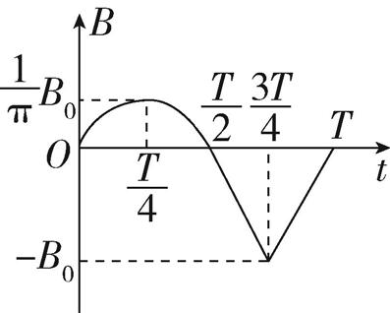
进阶2 (结合图像求有效值)边长为L的单匝正方形线框处在匀强磁场中,磁场方向与 线框平面垂直,磁感应强度随时间变化规律如图所示(前半个周期为正弦波形的一半), 线框的电阻为R,则线框中感应电流的功率为 ( )
A. B.
D
C. D.

Slide 14
解析 根据题意可知,前半个周期感应电动势的最大值E_{m}= B₀L²ω= B₀L²· =
(点拨:前半个周期产生的是正弦式交变电流),则前半个周期感应电动势的有效值
E₁= = ,后半个周期感应电动势大小恒定不变(点拨:E= = ,B-t图线斜率
的绝对值不变),有E₂= L²= ,线框一个周期内产生的焦耳热Q=PT= · + · ,
联立解得P= 。

Slide 15
提分关键·规律总结
其他交变电流有效值的计算
(1)计算有效值时要根据电流的热效应,抓住“三同”:“相同时间”内“相同电阻”上 产生“相同热量”,列式求解。
(2)分段计算热量并求和得出一个周期内产生的总热量Q。
(3)利用公式Q=I²Rt和Q= t可分别求得电流有效值和电压有效值。
(4)若交变电流图像部分是正弦(或余弦)函数图像或图像的一部分,则其中的 周期(必
须是从零至最大值或从最大值至零)和 周期部分可直接应用正弦式交变电流有效值
与最大值间的关系I= 、U= 分析。

Slide 16
变压器 远距离输电 实验:探究变压器原、副线圈电压与匝数的关系
第2节

Slide 17
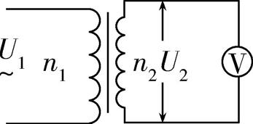
考点1 实验:探究变压器原、副线圈电压与匝数的关系
一、实验原理
1.实验电路图
2.控制变量法
(1)n₁、U₁一定,研究U₂和n₂的关系。
(2)n₂、U₁一定,研究U₂和n₁的关系。

Slide 18
二、操作步骤
1.保持原线圈的匝数n₁和电压U₁不变,改变副线圈的匝数n₂,研究n₂对副线圈电压U₂的
影响。
(1)估计被测电压的大致范围,选择多用电表交流电压挡适当量程。若不知道被测电压 的大致范围,则应选择交流电压挡的最大量程进行测量。
(2)组装可拆变压器:把两个线圈穿在闭合铁芯上,用交流电压挡测量输入、输出电压。
2.保持副线圈的匝数n₂和原线圈两端的电压U₁不变,研究原线圈的匝数对副线圈电压
的影响,重复以上操作。

Slide 19
三、实验结论
原、副线圈的电压比等于原、副线圈的匝数比。
四、注意事项
1.在改变学生电源电压、线圈匝数前均要先断开电源开关,再进行操作。
2.为保障人身安全,学生电源的电压不能超过12 V,通电时不能用手接触裸露的导线和 接线柱。
3.为了多用电表的安全,使用交流电压挡测电压时,先用最大量程挡试测,大致确定被测 电压后再选用合适的挡位进行测量。

Slide 20
五、误差分析
1.由于漏磁,通过原、副线圈的每一匝的磁通量不严格相等造成误差。
2.原、副线圈有电阻,原、副线圈中的焦耳热损耗造成误差。
3.铁芯有磁损耗,形成涡流产生误差。

Slide 21
考点2 理想变压器及其应用
一、理想变压器的基本特点
1.无漏磁,故原、副线圈中的Φ、 相同。
2.线圈无电阻,因此,U=E=n 。
3. = ,套在同一铁芯上的线圈,无论是原线圈,还是副线圈,该比例都成立。

Slide 22
二、理想变压器的基本关系
功率关系 | 原线圈的输入功率等于副线圈的输出功率,即P_{入}=P_{出}
电压关系 | 原、副线圈的电压比等于匝数比,即 =
电流关系 | (1)只有一个副线圈时: = (2)有多个副线圈时:由P_{入}=P_{出}得I₁U₁=I₂U₂+I₃U₃+…+I_{n}U_{n}或I₁n₁=I₂n₂+I₃n₃+…+I_{n}n_{n}
频率关系 | f₁=f₂,变压器不改变交变电流的频率

Slide 23
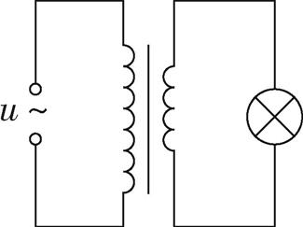
典例1 (2024北京,T₅改编)如图所示,理想变压器原线圈接在正弦式交流电源上,输入交 流电压u=24 sin 100πt(V),副线圈接规格为“6 V,3 W”的灯泡。若灯泡正常发光,下
列说法正确的是 ( ) A.副线圈两端电压的周期为0.01 s
B.副线圈中电流的有效值为0.5 A
B
C.原、副线圈匝数之比为1∶4
D.原线圈的输入功率为12 W

Slide 24
解析 ω= =100π rad/s,T=0.02 s,A错误。原线圈电压有效值U₁= =24 V;灯泡正
常发光,副线圈中电流的有效值I= = =0.5 A,B正确。 = =4,C错误。理想变压
器没有能量损失,P₁=P_{L}=3 W,D错误。

Slide 25
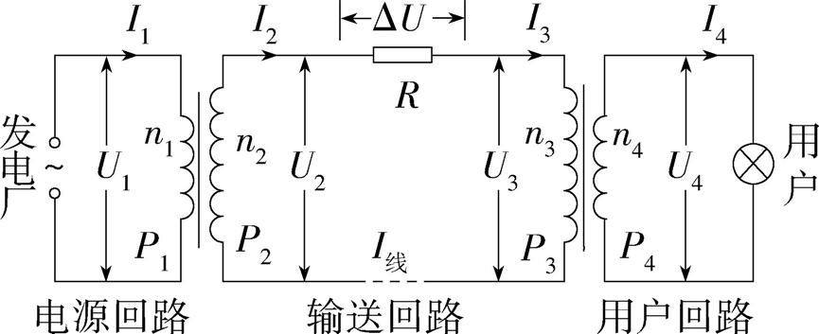
考点3 远距离高压输电线路分析及有关物理量的计算
电路 构成
各个量 之间的 联系 | = ,P₁=P₂, = = ,P₃=P₄, = I₂=I₃=I_{线}
能量关系 | P₁=P_{损}+P₄
输电线 路损耗 | 电压损失ΔU=U₂-U₃=I₂R 功率损失P_{损}=P₂-P₃= R= R=I₂ΔU=

Slide 26
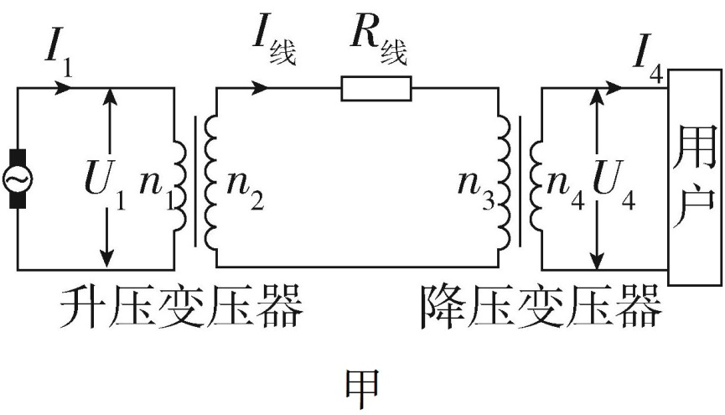
教考衔接
典例2 (人教版选必二P₆₇,T₅改编)如图甲所示,某小型水电站发电机的输出功率P= 100 kW,发电机的电压U₁=250 V,经升压变压器升压后向远处输电,输电线总电阻R_{线}= 8 Ω,在用户端用降压变压器把电压降为U₄=220 V。已知输电线上损失的功率P_{线}= 5 kW。假设两个变压器均是理想变压器。
(1)(回归教材)输电线上的电流、降压变压器的匝数比与用户端得到的电流分别是多少？

Slide 27
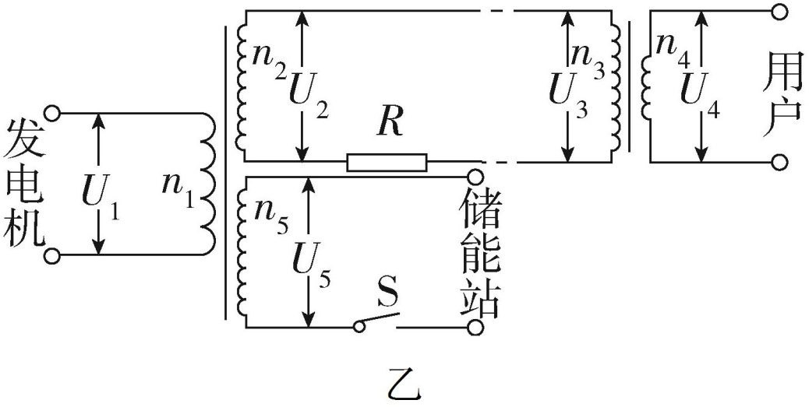
(2)(情境变式)某节能储能输电网络如图乙所示,发电机的输出电压U₁=250 V,输出功率 为500 kW。降压变压器的匝数比n₃∶n₄=50∶1,输电线总电阻R=62.5 Ω,其余线路电阻 不计,用户端电压U₄=220 V、功率P'=88 kW,所有变压器均为理想变压器。求:
①输电线上损失的功率;
②输送给储能站的功率;
③升压变压器的匝数比。

Slide 28
(3)(链接高考)(2024湖南,6,4分)根据国家能源局统计,截止到2023年9月,我国风电装机4 亿千瓦,连续13年居世界第一位,湖南在国内风电设备制造领域居于领先地位。某实验 小组模拟风力发电厂输电网络供电的装置如图所示。已知发电机转子以角速度ω匀速 转动,升、降压变压器均为理想变压器,输电线路上的总电阻可简化为一个定值电阻R₀。
当用户端接一个定值电阻R时,R₀上消耗的功率为P。不计其余电阻,下列说法正确的 是 ( )

Slide 29
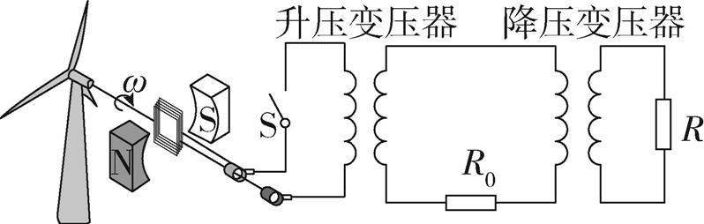
A.风速增加,若转子角速度增加一倍,则R₀上消耗的功率为4P
B.输电线路距离增加,若R₀阻值增加一倍,则R₀上消耗的功率为4P
C.若升压变压器的副线圈匝数增加一倍,则R₀上消耗的功率为8P
D.若在用户端再并联一个完全相同的电阻R,则R₀上消耗的功率为6P
答案 (1)25A A (2)①4 kW
②408 kW ③ (3)A

Slide 30
解析 (1)由P_{线}=I_{线}²R_{线}可得I_{线}= =25 A
降压变压器原、副线圈的功率P₄=P-P_{线}=95 kW
用户端得到的电流I₄= = A
降压变压器的匝数比 = = 。
(2)由 = = ,P'=U₄I₄
联立解得I₄=400 A,I₃=8 A,U₃=11 000 V
①输电线上损失的功率P_{损}= R=4 kW。

Slide 31
②U₂=U₃+I₃R=11 500 V
理想变压器无功率损失,有P=U₂I₃+P_{储}
代入数据解得P_{储}=408 kW。
③升压变压器匝数比 = = 。
(3)风速增加,若转子角速度增加一倍,根据U_{有效}= ,可知输电电压变为原来的2倍,而
整个电路的电阻不变,输电电流变为原来的2倍,根据P=I²R₀可知,R₀上消耗的功率为4P,A 正确;若R₀阻值增加一倍,则输电电流减小,R₀上消耗的功率小于2P,B错误;若升压变压器 的副线圈匝数增加一倍,则输电电压变为原来的2倍,而整个电路的电阻不变,输电电流 变为原来的2倍,R₀上消耗的功率为4P,C错误;若在用户端再并联一个完全相同的电阻R,

Slide 32
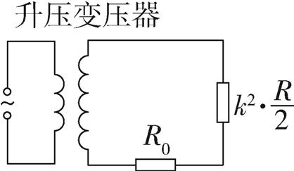
等效电路如图所示,k= ,P_{R01}= R₀,P_{R02}= R₀, = =
<4,即R₀上消耗的功率小于4P,D错误。

Slide 33
微专题
30
含变压器电路的动态
分析

Slide 34
题型 含变压器电路的动态分析
1.理想变压器中各量的制约关系是怎样的?
制约关系 | 电压 | 副线圈电压U₂由原线圈电压U₁和 匝数比决定
 | 功率 | 原线圈的输入功率P_{入}由副线圈的 输出功率P_{出}决定
 | 电流 | 原线圈电流I₁由副线圈电流I₂和 匝数比决定

Slide 35
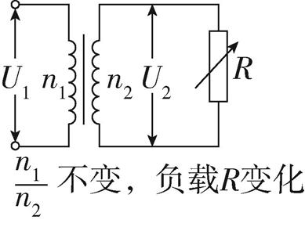
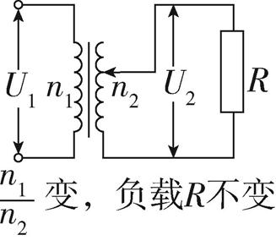
2.理想变压器的动态分析问题有几种情况?如何具体分析每种情况?
匝数比不变的情况 | 负载电阻不变的情况
(1)U₁不变,不论负载电阻R如何变化,U₂不变 (2)当负载电阻发生变化时,I₂变化,根据副线圈中电 流I₂决定原线圈中电流I₁,可以判断I₁的变化 (3)I₂变化引起P₂变化,根据P₁=P₂,可以判断P₁的变化 | (1)U₁不变, 发生变化,U₂变化 (2)R不变,U₂变化,I₂发生变化 (3)根据P₂= 和P₁=P₂,可以判断P₂变化时,P₁发生变 化,U₁不变时,I₁发生变化

Slide 36
3.解决理想变压器电路动态分析问题的一般思路是怎样的?
(1)分清不变量和变化量。
(2)弄清理想变压器中电压、电流、功率之间的联系和相互制约关系。
(3)利用闭合电路欧姆定律、串并联电路特点进行分析判定。

Slide 37
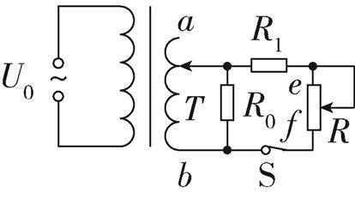
典例 (2024全国甲,19,6分)(多选)如图,理想变压器的副线圈接入电路的匝数可通过滑 动触头T调节,副线圈回路接有滑动变阻器R、定值电阻R₀和R₁、开关S。S处于闭合状 态,在原线圈电压U₀不变的情况下,为提高R₁的热功率,可以 ( ) A.保持T不动,滑动变阻器R的滑片向f端滑动
B.将T向b端移动,滑动变阻器R的滑片位置不变
AC
C.将T向a端移动,滑动变阻器R的滑片向f端滑动
D.将T向b端移动,滑动变阻器R的滑片向e端滑动

Slide 38
解析 当滑动触头T不动时,原、副线圈匝数之比不变,当U₀不变时,输出电压U也不变, 如果滑动变阻器R的滑片向f端滑动,R连入电路阻值减小,所以通过R₁的电流变大,R₁的 热功率增大,A正确;当滑动触头T向b端移动时,原、副线圈匝数之比变大,根据 =
=k,可知变压器输出电压U变小,滑动变阻器R的滑片位置不变时,R₁支路电阻不变,电流 变小,所以不能提高R₁的热功率,B错误;当滑动触头T向b端移动时,变压器输出电压U变 小,如果滑动变阻器滑片向e端滑动,则滑动变阻器接入电路的阻值增大,I_{R1}= 变小,
所以R₁的热功率P= R₁减小,D错误;同理可得,T向a端移动,则输出电压U变大,滑动变阻
器R的滑片向f端滑动,则滑动变阻器接入电路的阻值减小,R₁支路中的电流I_{R1}= 变
大,所以R₁热功率变大,C正确。

Slide 39


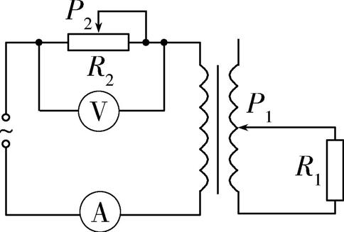
高考变式 (原线圈无负载→含负载)(2022湖南,6,4分)如图,理想变压器原、副线圈总 匝数相同,滑动触头P₁初始位置在副线圈正中间,输入端接入电压有效值恒定的交变电 源。定值电阻R₁的阻值为R,滑动变阻器R₂的最大阻值为9R,滑片P₂初始位置在最右端。 理想电压表 的示数为U,理想电流表 的示数为I。下列说法正确的是 ( )
B
A.保持P₁位置不变,P₂向左缓慢滑动的过程中,I减小,U不变
B.保持P₁位置不变,P₂向左缓慢滑动的过程中,R₁消耗的功率增大
C.保持P₂位置不变,P₁向下缓慢滑动的过程中,I减小,U增大
D.保持P₂位置不变,P₁向下缓慢滑动的过程中,R₁消耗的功率减小

Slide 40
解析 解法一 常规解法
保持P₁位置不变,原、副线圈的匝数比为2∶1,则副线圈的电流为2I,副线圈两端电压的 有效值U₂=2IR₁,则变压器原线圈两端电压的有效值U₁=2U₂=4IR₁,设输入交流电的电压 有效值为U₀,有U₀=4IR₁+IR₂,可得I= ,在P₂向左缓慢滑动的过程中,R₂减小,则I变大,
变压器原线圈两端电压的有效值U₁=4IR₁变大,输入电压有效值U₀不变,则R₂两端的电压 不断变小,电压表示数U变小,原线圈两端电压、电流都变大,则变压器的输入功率变大, 根据原、副线圈的功率相等,可知R₁消耗的功率增大,A错误,B正确。设原、副线圈的

Slide 41
匝数的比值为k,则U₁=kU₂=k²IR₁,U₀=k²IR₁+IR₂,整理可得I= ,保持P₂位置不变,在P₁
向下缓慢滑动的过程中,k变大,则I变小,由U=IR₂可知U变小,R₁消耗的功率P=IU₁= · ,整理可得P= ,当k=3时,R₁消耗的功率有最大值,可知R₁
消耗的功率先增大后减小,C、D错误。
解法二 等效电阻法
如图,将理想变压器及R₁等效为电阻R_{等},由R_{等}= , = , = ,U_{R1}=I_{R1}·R₁,得R_{等}= ·R
₁(n₁和n₂分别为变压器原、副线圈匝数),若保持P₁位置不变,则R_{等}=4R,P₂向左缓慢滑动,R₂

Slide 42
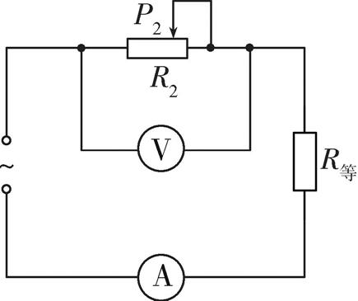
接入电路的阻值减小,I= ,I增大,U=U_{总}-IR_{等},U减小,A错误;P_{R1}=P_{等}=I²·R_{等},P_{R1}增大,B
正确;若保持P₂在最右端位置不变,R₂=9R,P₁向下缓慢滑动,n₂减小,R_{等}增大,I减小,U=U_{R2}= IR₂,U减小,C错误;将R₂等效为电源内阻R_{内},当R_{等}=R_{内}=9R时,R₁消耗的功率最大,P₁向下缓 慢滑动,R_{等}由4R逐渐增大,故R₁消耗的功率先增大,后减小,D错误。

Slide 43
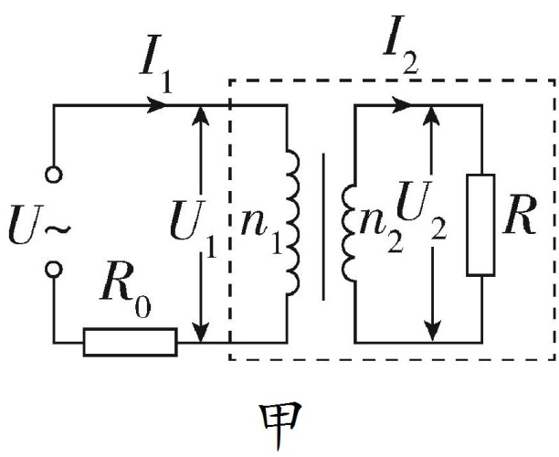
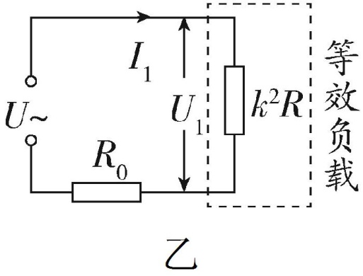
提升关键·方法提升
等效电阻法与等效电源法
1.等效电阻法
(1)等效电阻的建立
如图甲所示,设理想变压器原线圈两端的电压为U₁、电流为I₁,副线圈两端的电压为U₂、 电流为I₂,副线圈所接负载为R,变压器原、副线圈匝数分别为n₁、n₂。由欧姆定律可

Slide 44
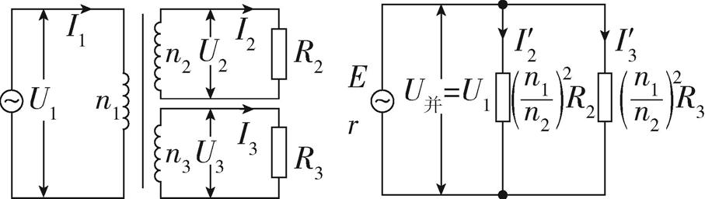
知 =R,令 =k,则有 = =k, = =k,联立可得 =k²R,所以可将变压器和副线圈所
接负载整体看成阻值为k²R的等效电阻直接连在原线圈一侧,等效电路如图乙所示。
(2)拓展:含有两个副线圈理想变压器的等效电阻
变压器含有多个副线圈时,每个线圈等效的电阻应为并联关系,U₂= U₁, = =

Slide 45
= ,U₃= U₁, = = = ,R₂所在副线圈等效电阻的功率 '
= ,R₃所在副线圈等效电阻的功率 '= ,将变压器等效成定值电阻,定值电阻的功率
与变压器的功率相同,即 = ', = ',由此可得R₂'= R₂,R₃'= R₃。
(3)推广:两个以上副线圈理想变压器的等效电阻
若理想变压器满足如图甲所示情况,则可等效成如图乙所示电路,且满足R_{k}'= R_{k}(k>
2)。

Slide 46
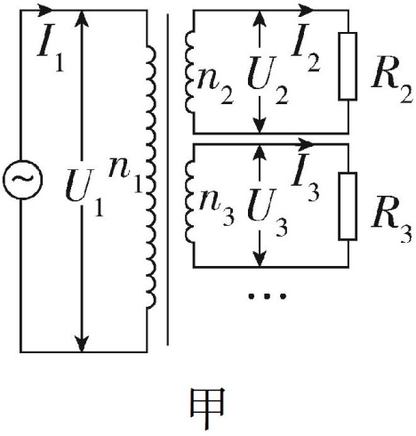
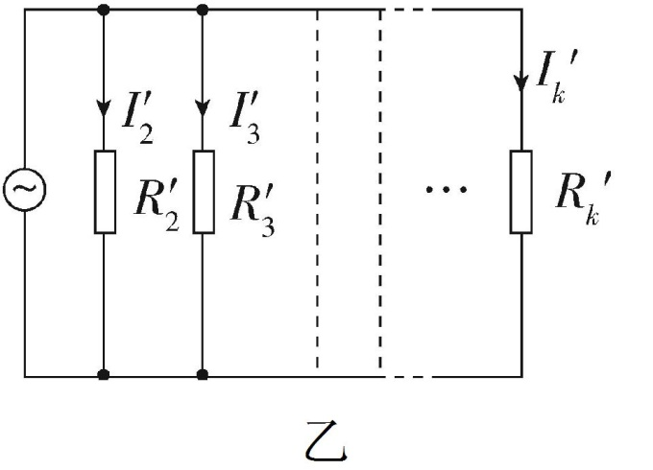
2.等效电源法
如图甲所示,设理想变压器原线圈两端的电压为U₁、电流为I₁,副线圈两端的电压为U ₂、电流为I₂,副线圈所接负载为R,与原线圈串联的定值电阻为R₀,变压器原、副线圈匝 数分别为n₁、n₂。将变压器、定值电阻R₀与原交流电源看为一个整体,等效为一个新的 电源,令新电源的电动势为E',新电源的等效内阻为r',作出等效后的电路图如图乙所 示。

Slide 47
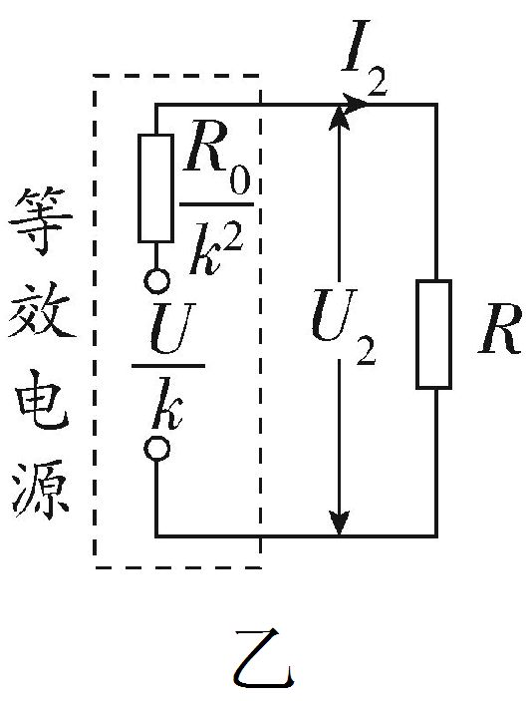
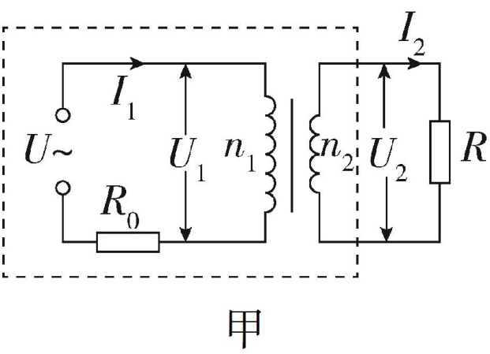
对图甲,由串联电路的规律得U₁=U-I₁R₀,令 =k,则 =k, =k,联立可得U₂= -I₂ 。对
图乙,由闭合电路欧姆定律得U₂=E'-I₂r'。两式比较可得E'= ,r'= 。

Slide 48
电磁振荡与电磁波 传感器
第3节

Slide 49
考点1 电磁振荡与电磁波
一、电磁振荡
1.电磁振荡的基本规律
(1)放电过程:电容器的电荷量、电场强度都减小,线圈中的电流、磁感应强度都增大, 电场能转化为磁场能。
(2)充电过程:电容器的电荷量、电场强度都增大,线圈中的电流、磁感应强度都减小, 磁场能转化为电场能。
2.电磁振荡的周期和频率:周期T=2π ,频率f= 。
3.振荡电流、极板电荷量随时间的变化图像

Slide 50
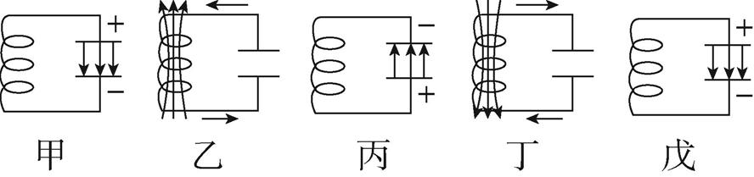
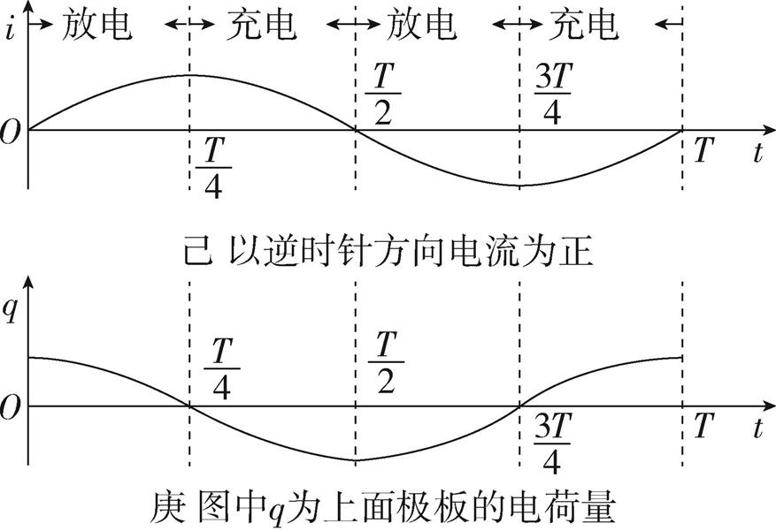
3.振荡电流、极板电荷量随时间的变化图像
点拨提醒 U、E、E_{电}规律与q-t图像相对应;B、E_{磁}规律与i-t图像相对应。

Slide 51
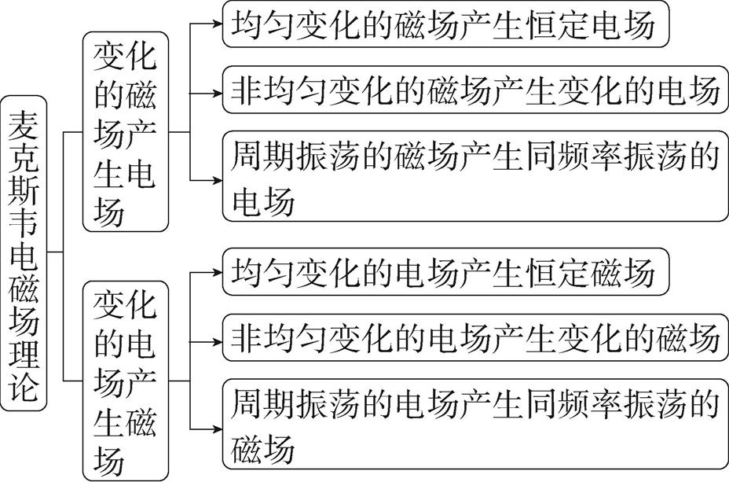
二、电磁波
1.麦克斯韦电磁场理论

Slide 52
2.电磁波
(1)变化的电场和磁场在空间由近及远地向周围传播,形成电磁波。电磁波是横波。
(2)电磁波的传播不需要介质,可在真空中传播,在真空中不同频率的电磁波传播速度相 同(都等于光速)。
(3)不同频率的电磁波,在同一介质中传播,其速度是不同的,频率越高,波速越小。
(4)v=λf,f是电磁波的频率。
点拨提醒 对电磁波的两点提醒
(1)不同电磁波的频率或波长不同,表现出不同的特性。波长越长,越容易产生干涉、衍 射现象;波长越短,穿透能力越强。
(2)同频率的电磁波在不同介质中传播速度不同,不同频率的电磁波在同一种介质中传 播时,频率越高,折射率越大,速度越小。

Slide 53
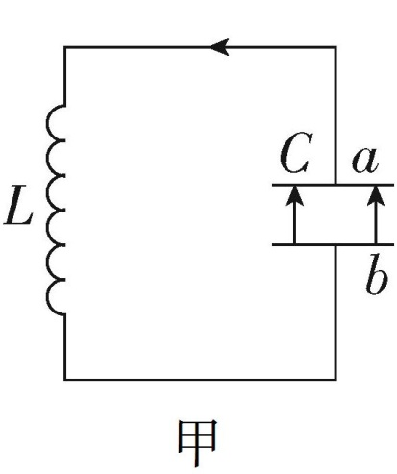
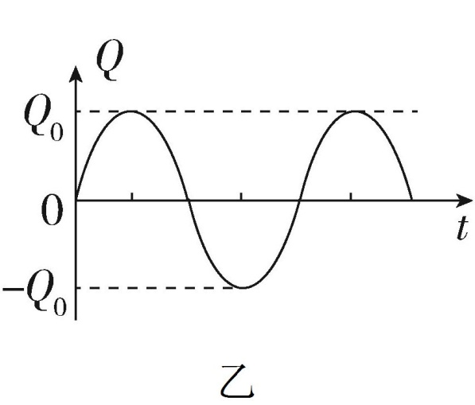
典例 (2024届吉林东北师大附中月考)电感为L的线圈与电容为C的电容器组成一个 理想的振荡电路,某时刻电路中电流的方向和电容器中电场强度的方向如图甲所示,电 容器a极板所带的电荷量随时间变化的图像如图乙所示(Q₀为电容器所带最大电荷量的 绝对值)。下列说法正确的是 ( )

Slide 54
A.图甲所示的时刻可能为图乙中从t=0时刻开始的第4个四分之一周期的某个时刻
B.图甲所示的时刻线圈的自感电动势正在减小
C.该振荡电路从图乙中t=0时刻开始的第1个四分之一周期内的平均电流为
D.该振荡电路中电容器两极板间的正弦交流电压的有效值为
答案 D

Slide 55
解析 题图甲所示时刻电容器两极板间电场强度的方向向上,下极板b带正电,电流 沿逆时针方向,电容器处于充电状态,此时a极板带负电且电荷量在增加,题图甲所示的 时刻可能为题图乙中从t=0开始的第3个四分之一周期的某个时刻,该时刻电路中电流 在减小,电流的变化率在增大,自感电动势增大,A、B错误。该振荡电路从题图乙中t=0 时刻开始的第一个四分之一周期内的平均电流 = = ,C错误。C= ,电容器两
端电压的最大值U_{m}= ,U_{有}= = ,D正确。

Slide 56
提升关键·方法提升
LC振荡电路充、放电过程的判断方法
根据电流流向判断 | 当电流流向带正电的极板时,电容器的电荷量增加,磁场能向电场能转化,处于充电过程;反之,当电流流出带正电的极板时,电荷量减少,电场能向磁 场能转化,处于放电过程
根据物理量的变化趋势判断 | 当电容器的带电荷量q(电压U、电场强度E)增大或电流i(磁感应强度B)减小时,处于充电过程;反之,处于放电过程
根据能量判断 | 电场能增加时充电,磁场能增加时放电

Slide 57
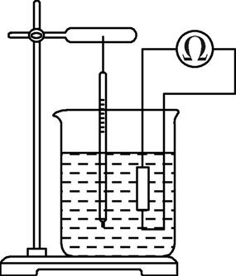
考点2 实验:利用传感器制作简单的自动控制装置
一、观察热敏电阻的特性
1.原理装置
2.操作步骤
(1)按装置图连接好电路。
(2)把多用电表置于电阻挡,并选择适当的量程测出烧杯中没有水时热敏电阻的阻值,并

Slide 58
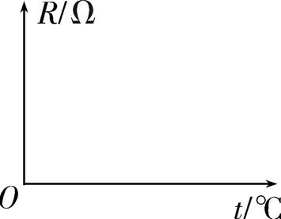
记下温度计的示数。
(3)向烧杯中注入少量的冷水,使热敏电阻浸没在冷水中,记下温度计的示数和多用电表 测量的热敏电阻的阻值。
(4)将热水分几次注入烧杯中,测出不同温度下热敏电阻的阻值,并记录。
3.数据处理
在如图所示的坐标系中,粗略画出热敏电阻的阻值随温度变化的图线。

Slide 59
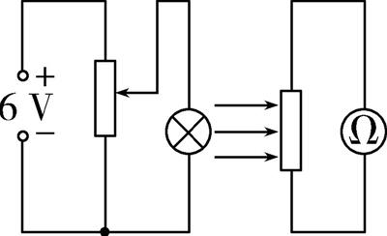
4.注意事项
实验时,加热水后要等一会儿再测热敏电阻的阻值,以使热敏电阻温度与水的温度相同, 并读出水温。
二、观察光敏电阻的特性
1.原理装置

Slide 60
2.操作步骤
(1)将光敏电阻、多用电表、灯泡、滑动变阻器按原理装置图所示的电路连接好,其中 多用电表置于“×100”挡。
(2)先测出在室内自然光的照射下光敏电阻的阻值,并记录数据。
(3)接通电源,让小灯泡发光,调节小灯泡的亮度使其逐渐变亮,观察多用电表表盘指针 显示光敏电阻阻值的情况,并记录。
(4)用手掌(或黑纸)遮光时,观察多用电表表盘指针显示光敏电阻阻值的情况,并记录。
3.数据处理
根据记录数据分析光敏电阻的特性。

Slide 61
4.注意事项
(1)实验中,如果效果不明显,可将光敏电阻部分电路放入带盖的纸盒中,并通过盖上小 孔改变照射到光敏电阻上的光的多少来达到实验目的。
(2)多用电表电阻挡每次换挡后都要重新进行欧姆调零。

